Slide 1
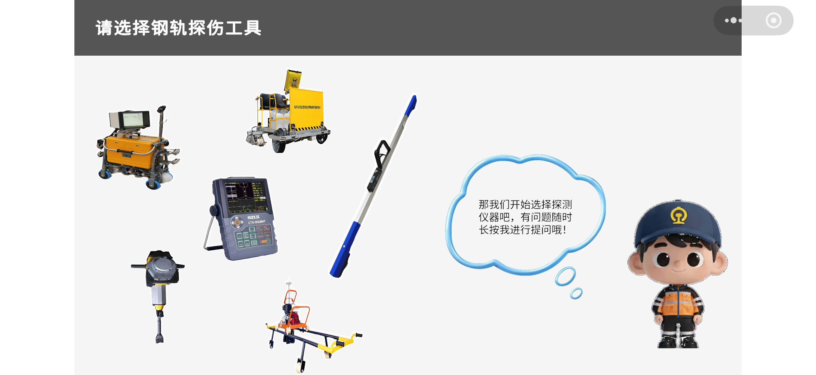
那我们开始选择探测仪器吧，（换行）
有问题随时长按我进行提问哦！
（两句话各占一行）

Slide 2
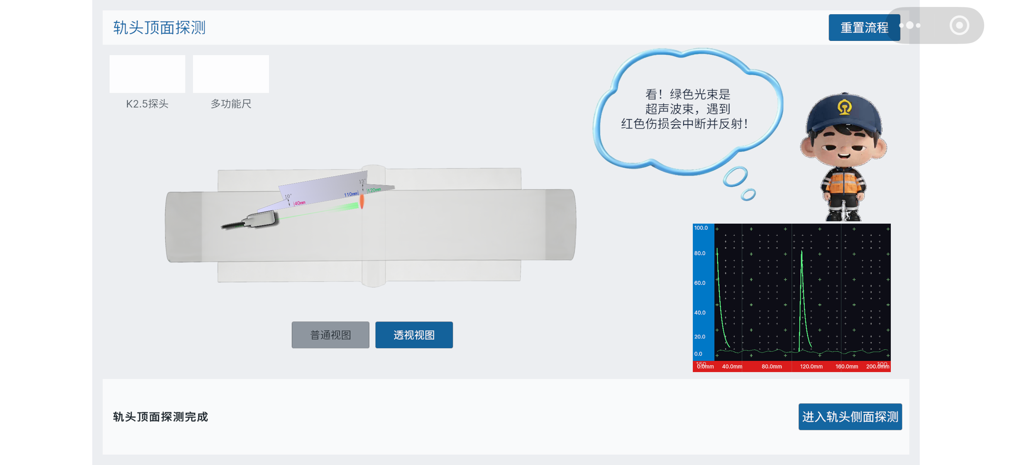
看！（换行）
绿色光束模拟超声波束（换行）
遇到红色伤损（换行）
会中断传播并发生反射！

Slide 3
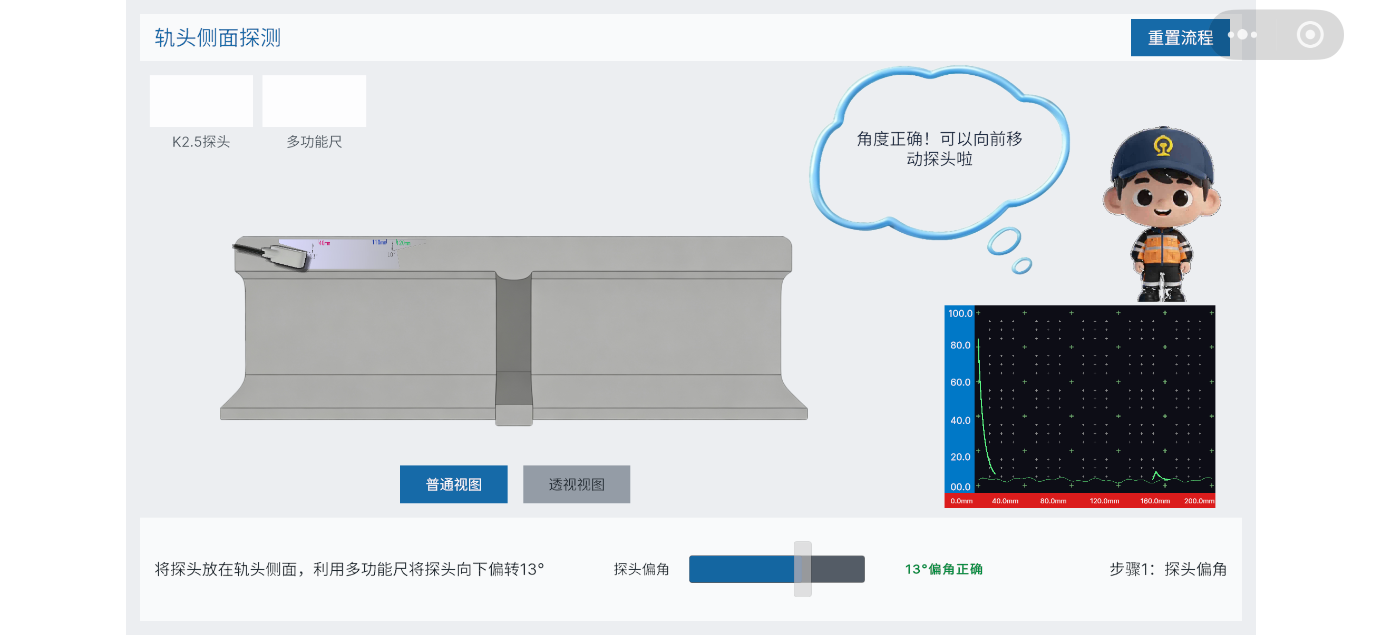
角度正确！（换行）
可以向前移动探头啦

Slide 4
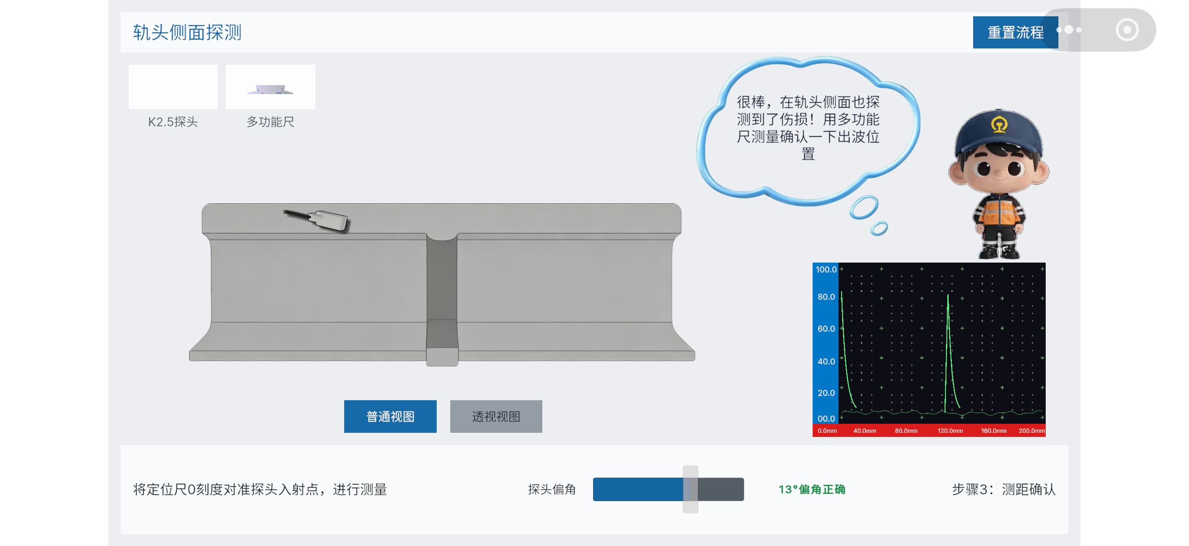
很棒！（换行）
在轨头侧面也探测到了伤损！（换行）
用多功能尺测量确认一下出波位置

Slide 5
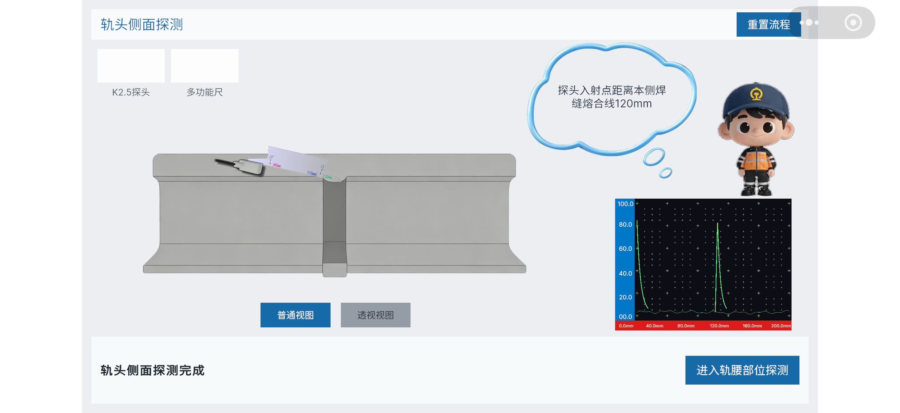
探头入射点距离（换行）
本侧焊缝熔合线120mm

Slide 6
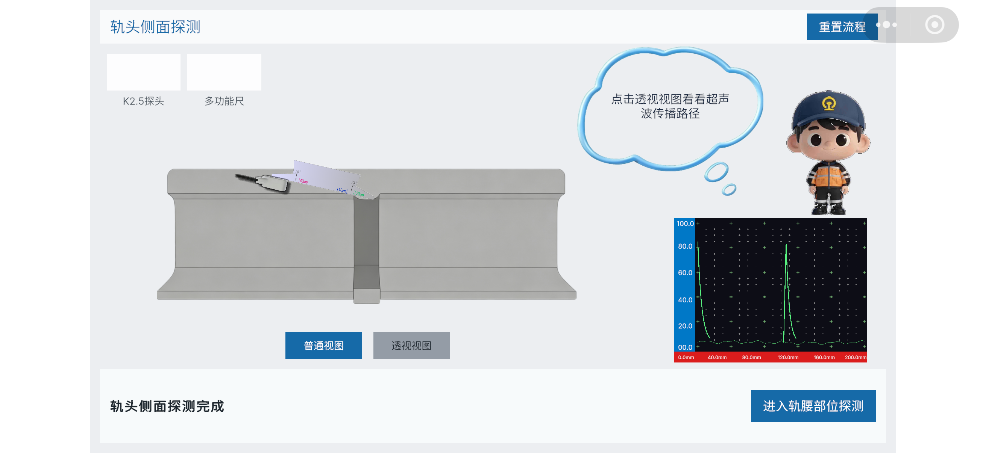
点击透视视图（换行）
看看超声波传播路径

Slide 7

轨头侧面伤损探测完成，（换行）
点击进入轨腰部位探测吧

Slide 8
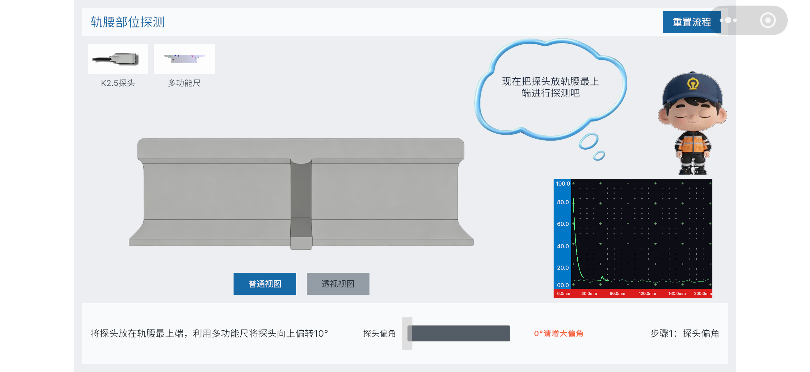
现在把探头放在（换行）
轨腰最上端进行探测吧

Slide 9

角度正确！（换行）
可以向前移动探头啦

Slide 10
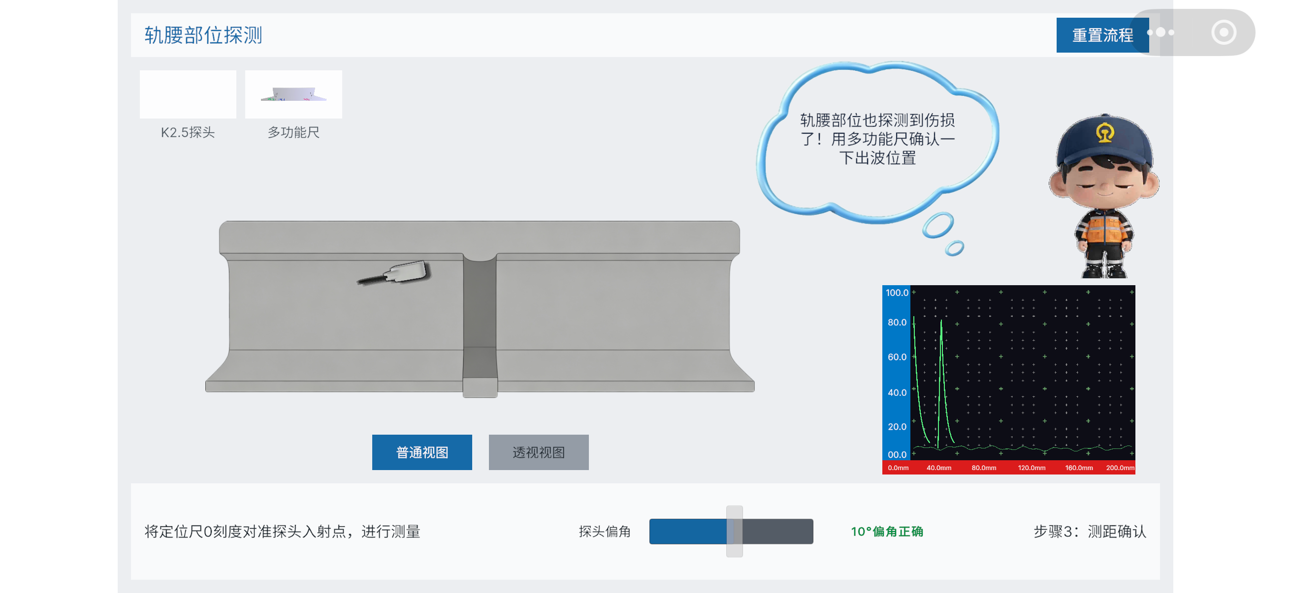
轨腰部位也探测到伤损了！（换行）
用多功能尺确认一下出波位置

Slide 11
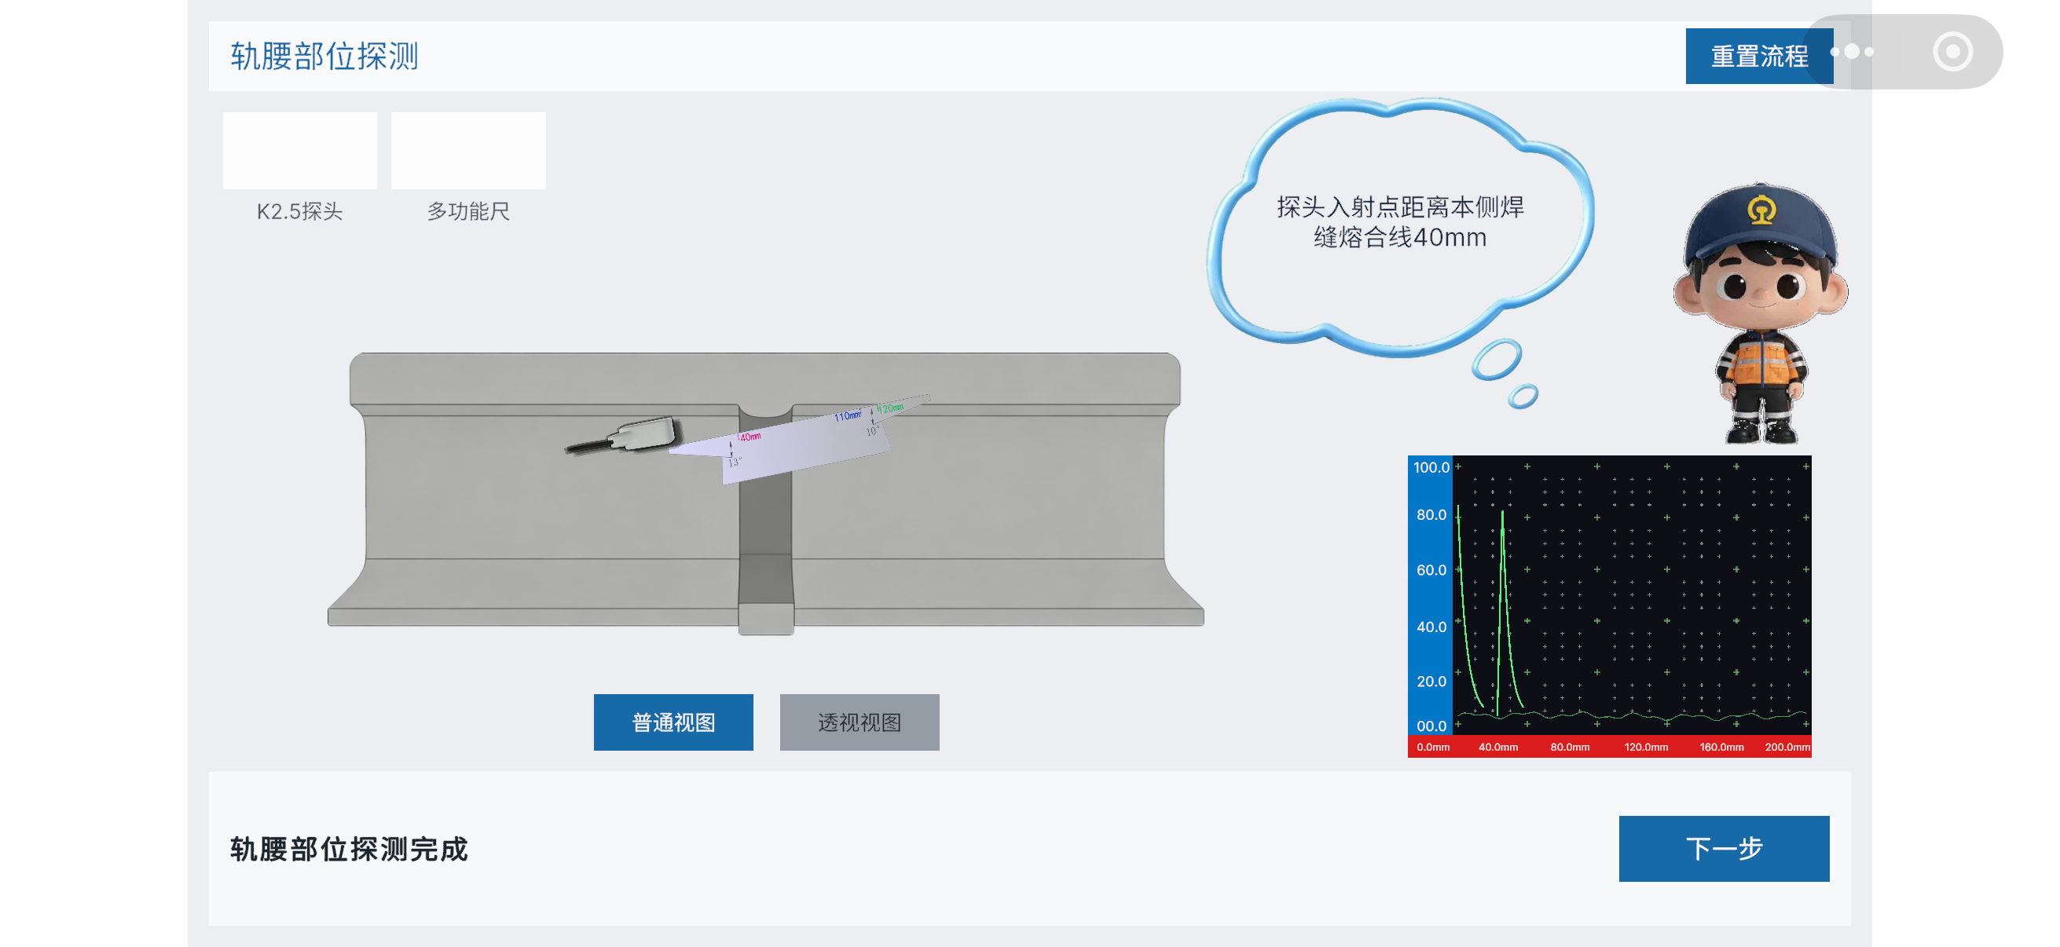
探头入射点距离（换行）
本侧焊缝熔合线40mm

Slide 12
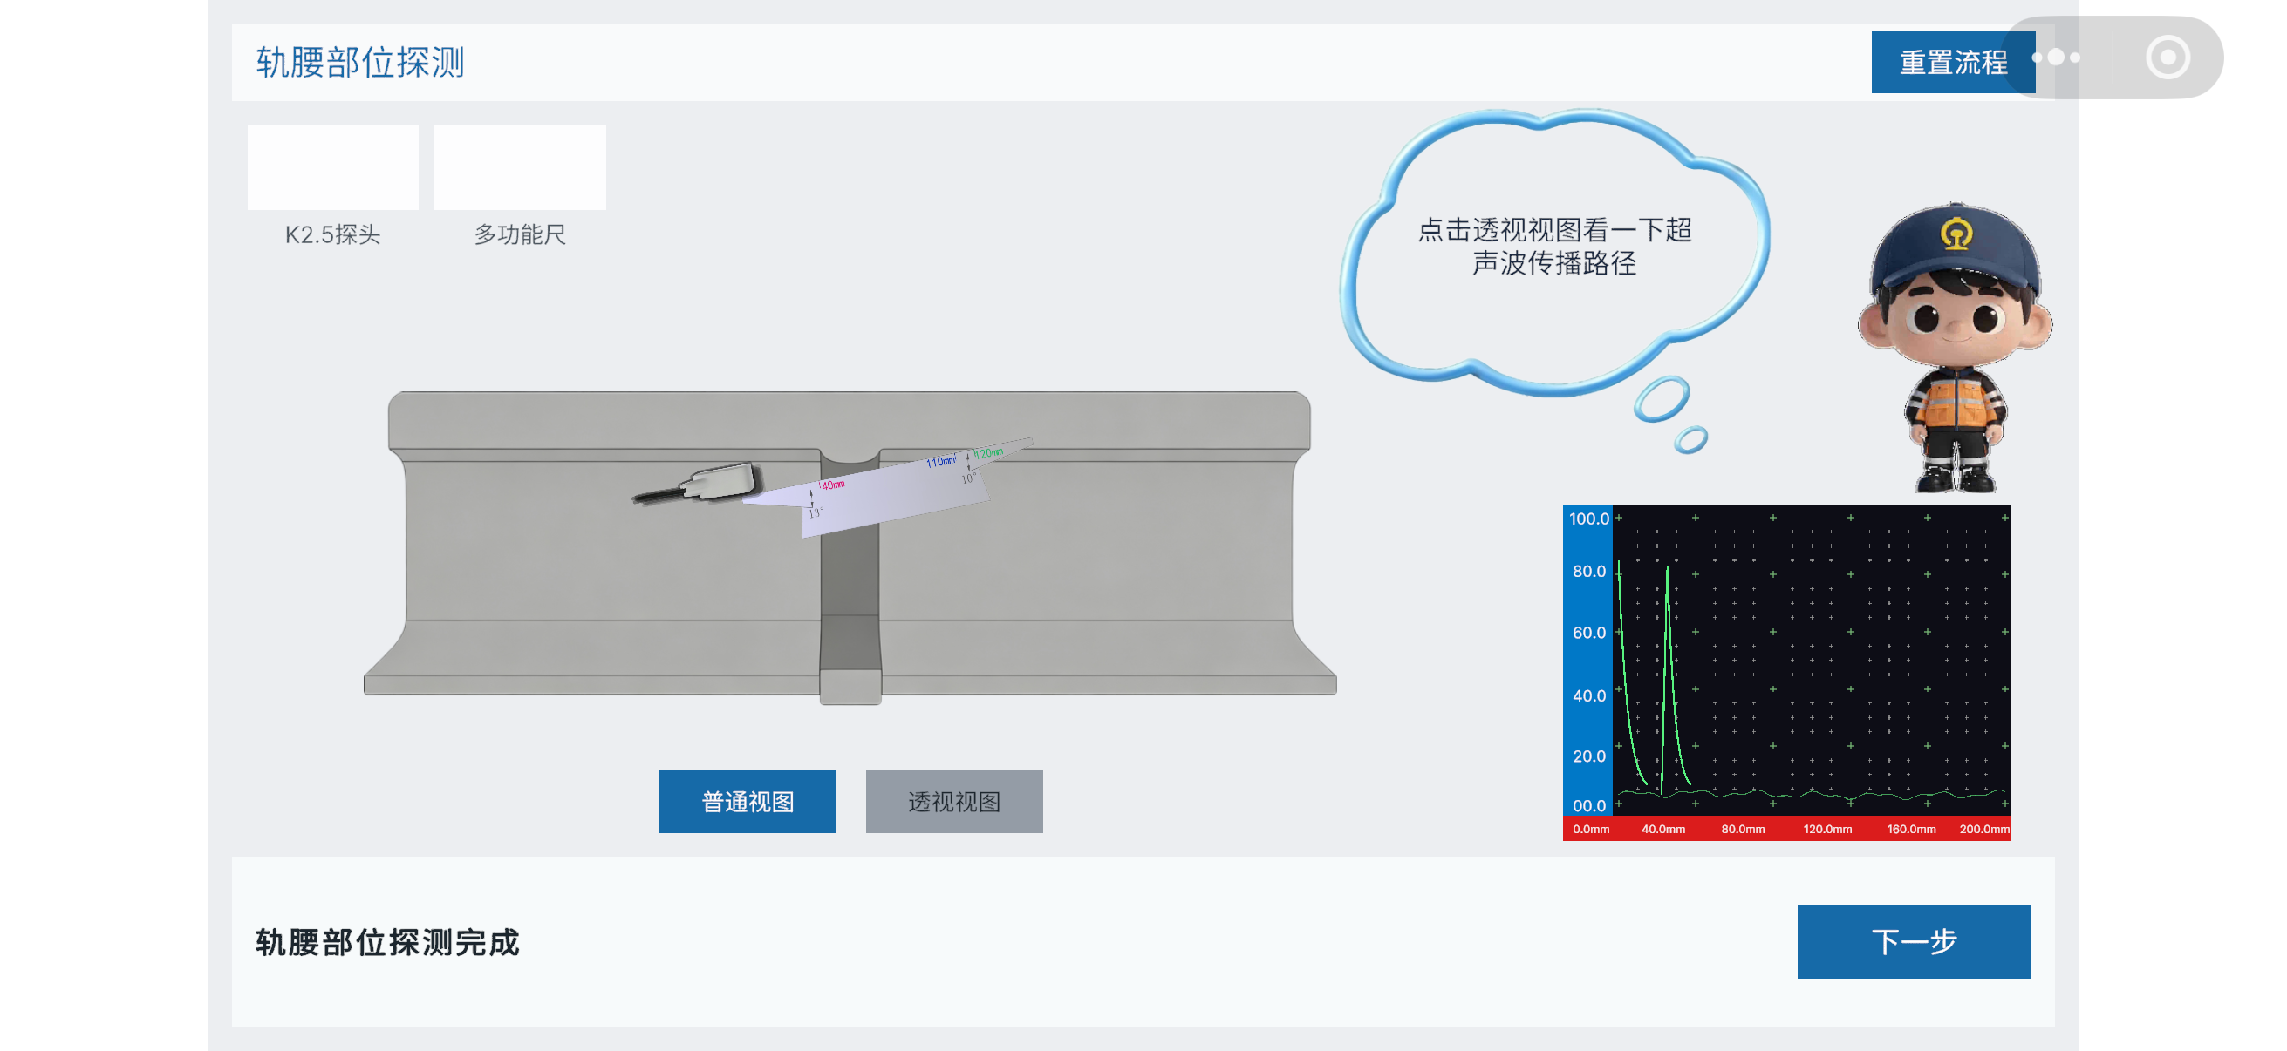
点击透视视图看一下（换行）
超声波传播路径

Slide 13
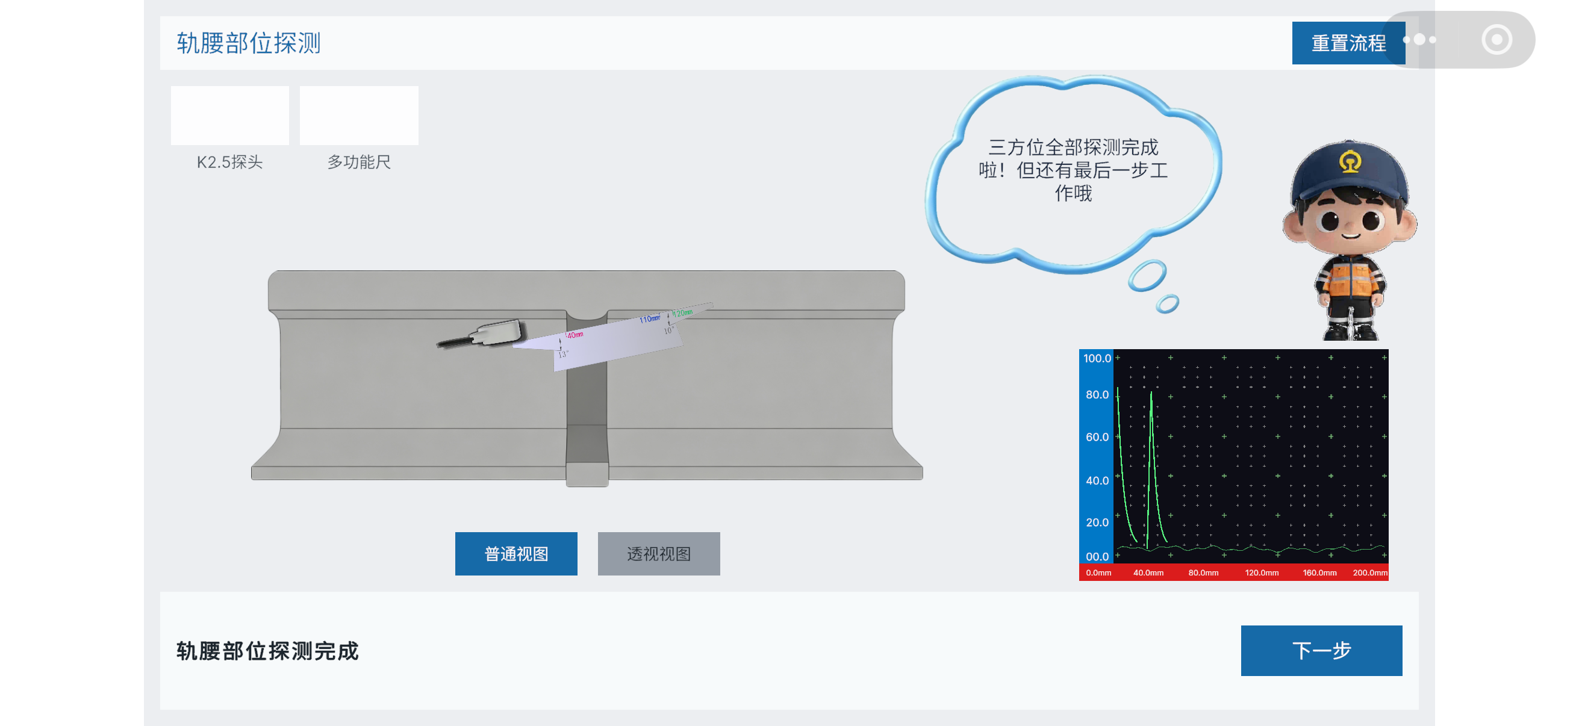
三方位探测全部完成啦！（换行）
但还有最后一步工作哦

Slide 14
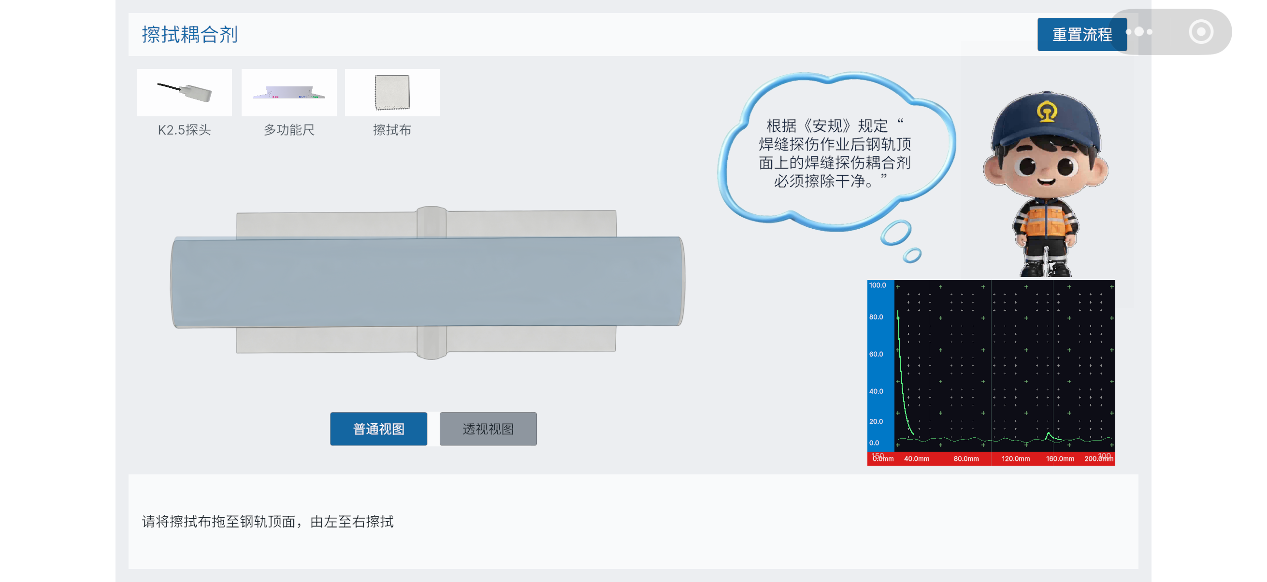
根据《安规》规定（换行）
“焊缝探伤作业后（换行）
钢轨顶面上的焊缝探伤耦合剂（换行）
必须擦除干净。”

Slide 15
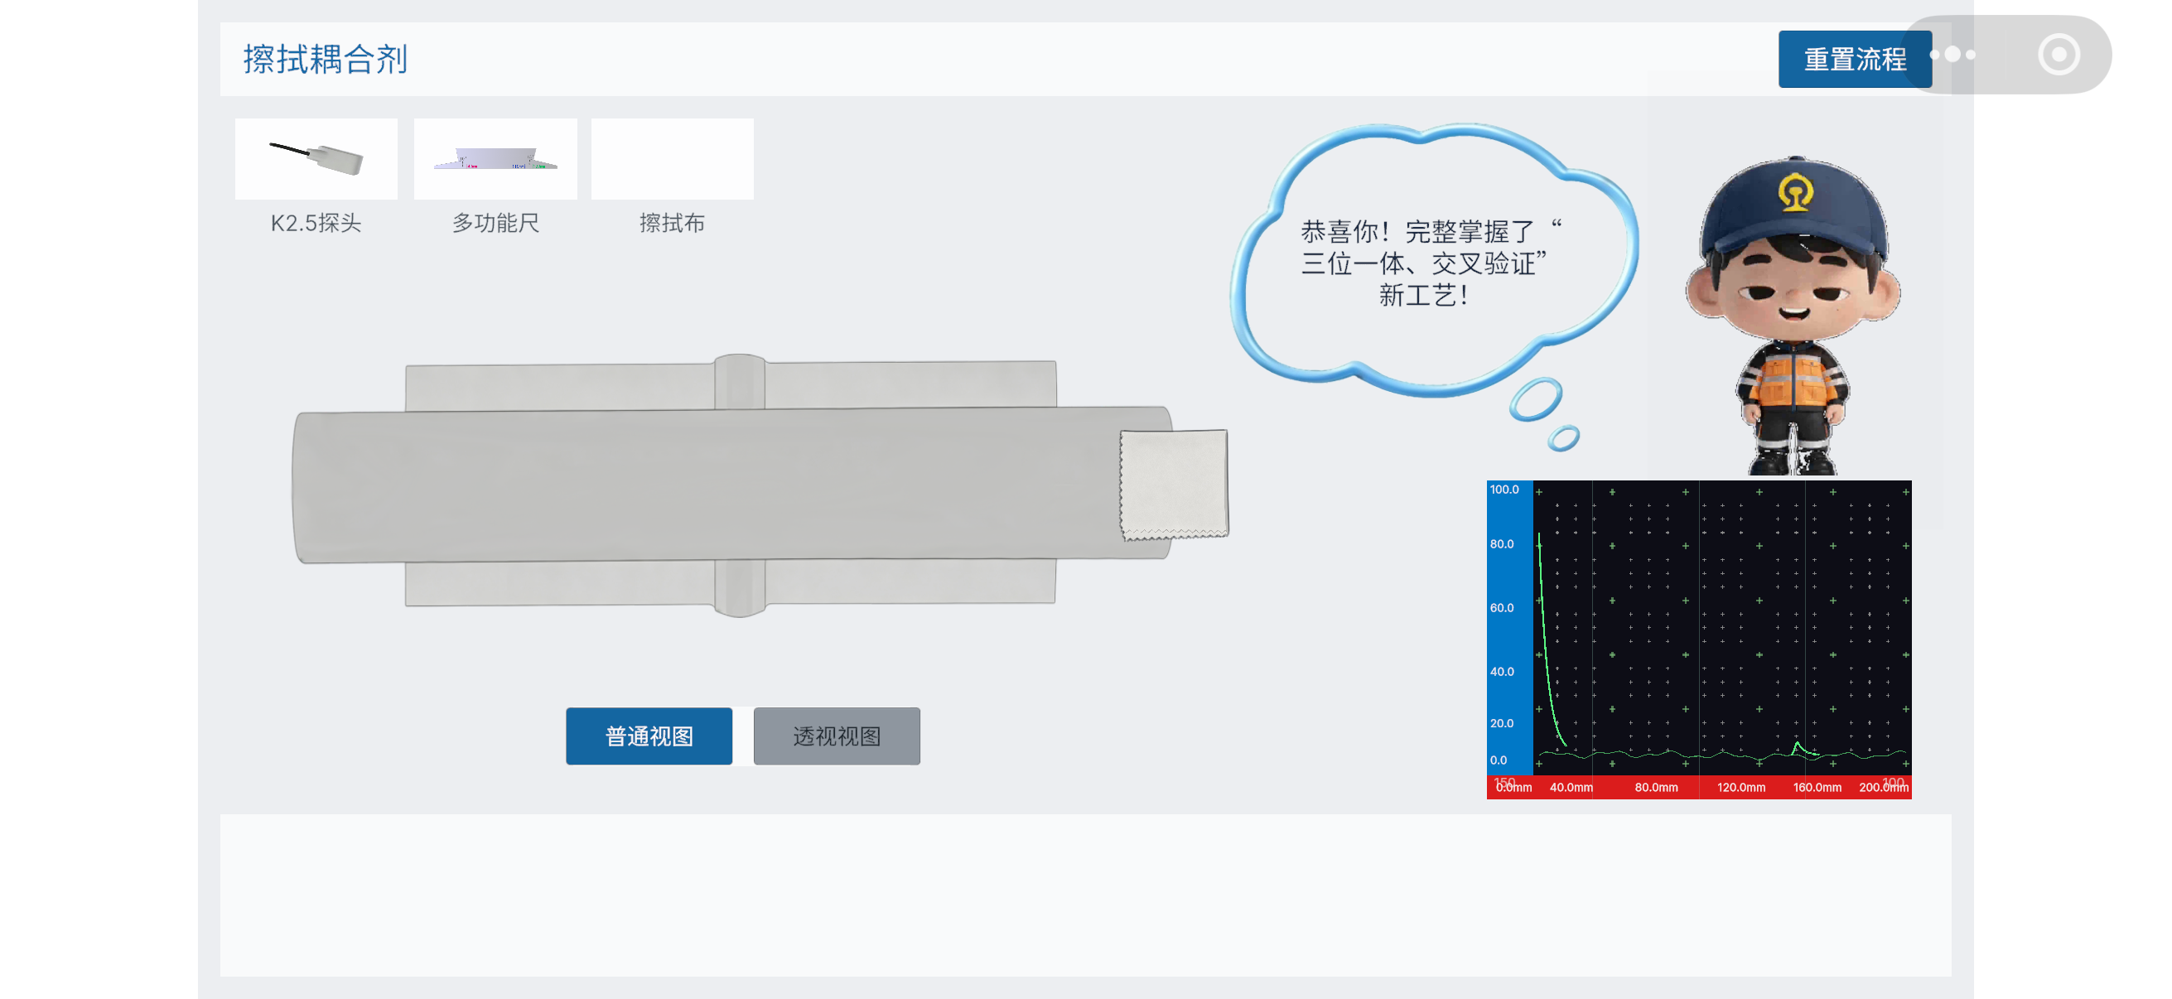
恭喜你！（换行）
完整掌握了（换行）
“三位一体、交叉验证”新工艺！

Slide 16
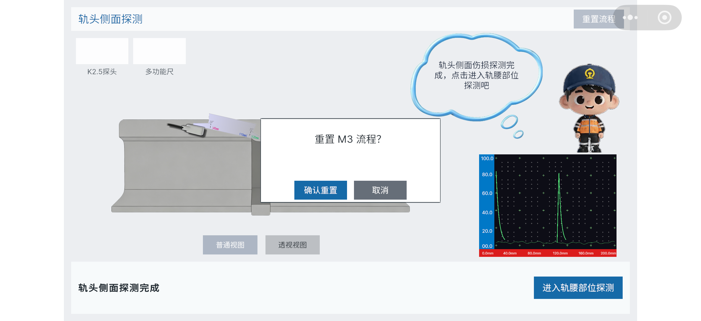
“重置M3流程？”可以改成“重置轨头侧面探测？”吗？
要是可以所有的重置都需要修改一下
“重置M2流程？”可以改成“重置轨头顶面探测？”
“重置M4流程？”可以改成“重置轨腰部位探测？”

